Slide 1
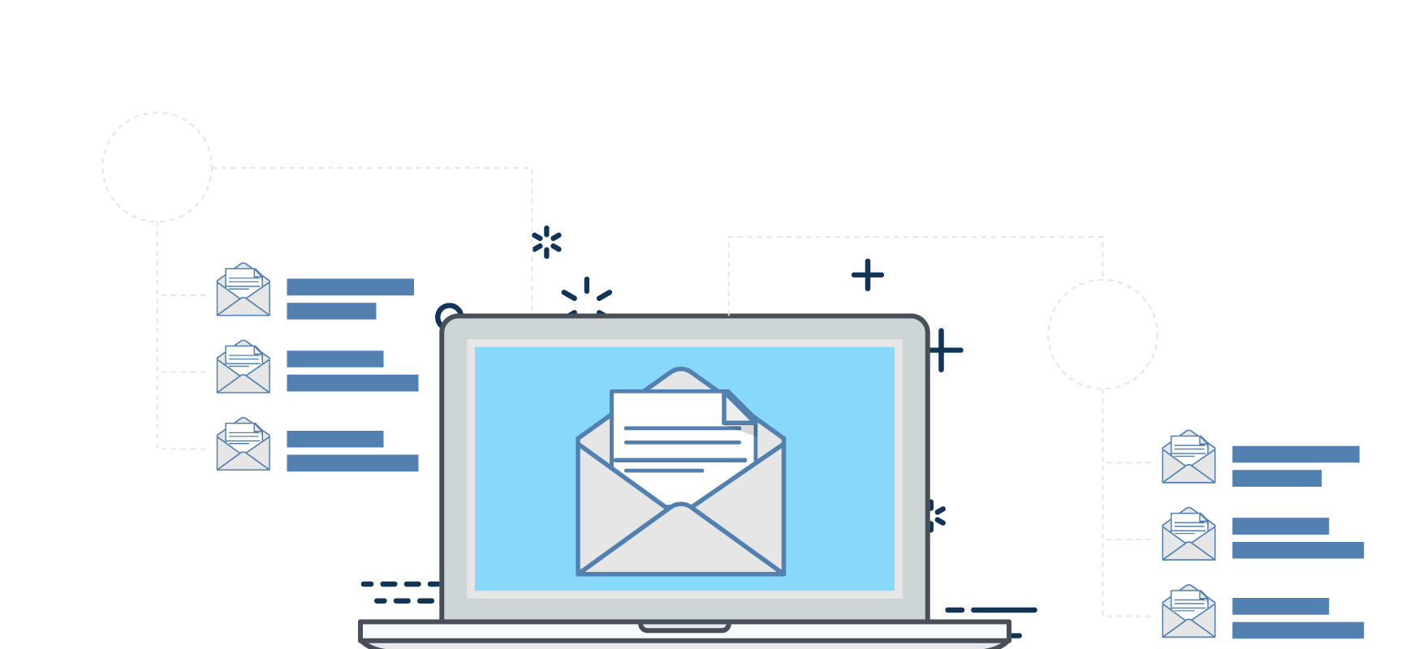
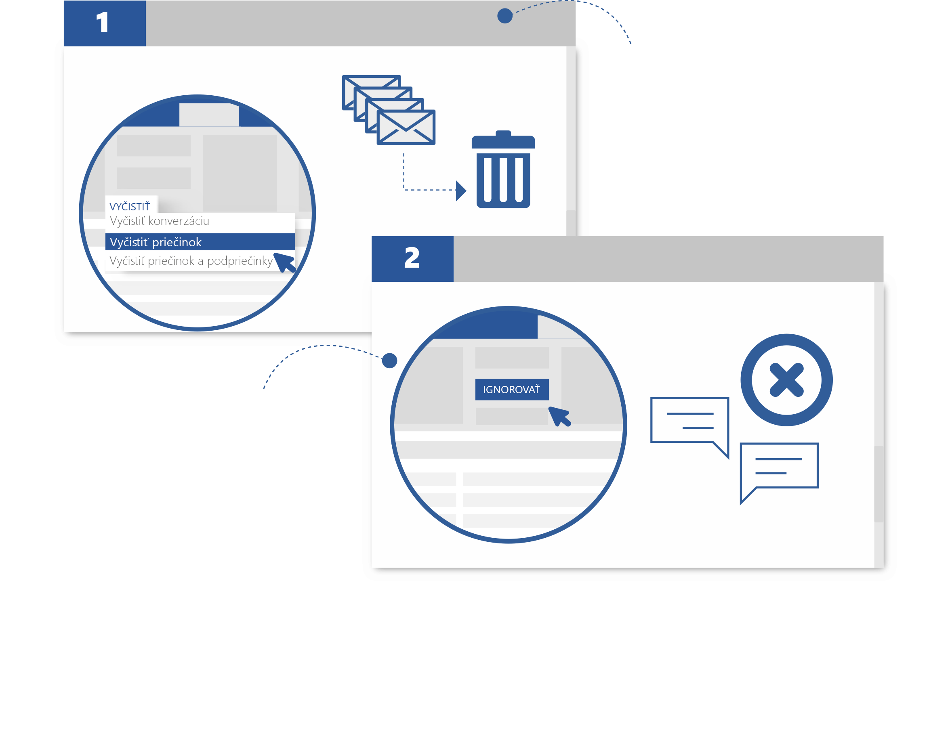
Usporiadaná
doručená pošta
Vyčistenie priečinka
Skráťte dlhé postupnosti e-mailov jediným kliknutím. Funkcia Vyčistiť odstráni správy, ktoré ste už prečítali, ak má nasledujúca správa
v postupnosti rovnaký obsah.
Na páse s nástrojmi vyberte v skupine Odstrániť položku Vyčistiť.
Ignorovanie konverzácie
Ak chcete, aby sa vám budúce správy konverzácie nehromadili v priečinku doručenej pošty, vyberte jednu
zo správ a potom na páse s nástrojmi
v skupine Odstrániť vyberte položku Ignorovať konverzáciu. Všetky existujúce a budúce správy tejto konverzácie sa odošlú do priečinka Odstránené položky.

Slide 2
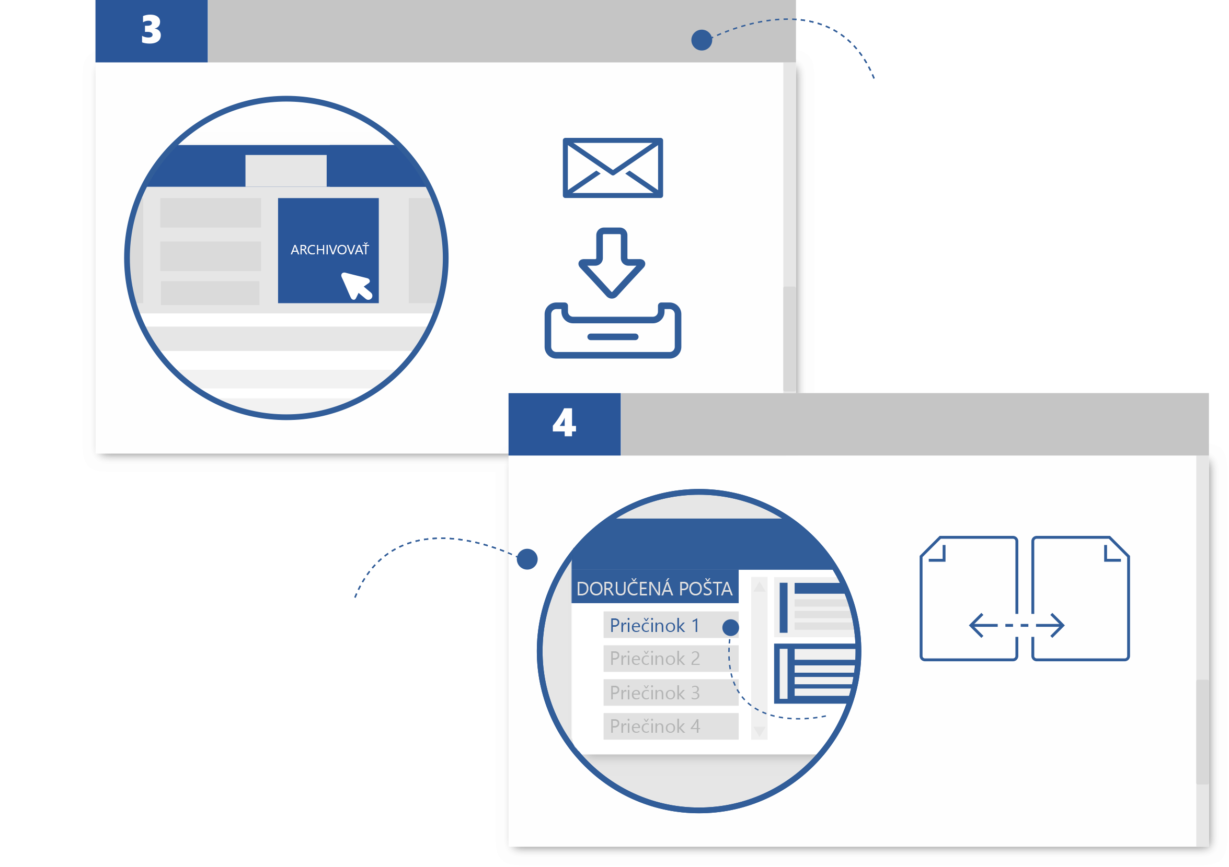
Archivovanie
Výberom tlačidla Archivovať premiestnite zvýraznenú správu
do outlookového priečinka Archív.
Na neskôr si ju môžete odložiť jediným kliknutím.
Premiestňovanie
Vytvorte viacero priečinkov na kategorizáciu a ukladanie správ.
V priečinku doručenej pošty kliknite pravým tlačidlom a vyberte položku Nový priečinok. Ak chcete správu premiestniť, vyberte ju v zozname správ a potom ju presuňte
do príslušného priečinka.
Pozrite si ďalšie tipy, videá, Pomocníka a školenia
Navštívte aka.ms/officetips
Tieto funkcie sú k dispozícii v Outlooku 2016 a Outlooku
pre Office 365.

